Slide 1

KHỞI ĐỘNG
Theo dõi câu chuyện sau và cho biết có vấn đề gì xảy ra khiến cuộc giao tiếp không diễn ra đúng hướng?
Notes:
Giáo án của Hạnh Nguyễn: https://www.facebook.com/HankNguyenn

Slide 2
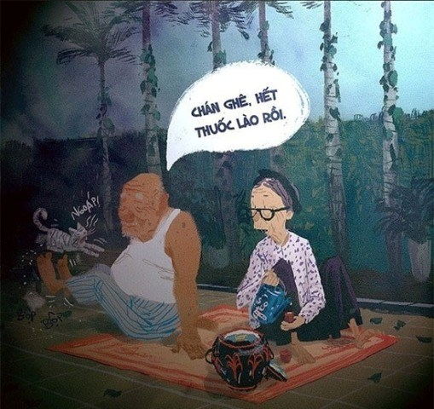
Notes:
Giáo án của Hạnh Nguyễn: https://www.facebook.com/HankNguyenn

Slide 3
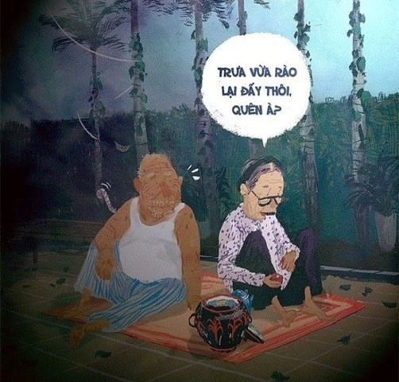
Notes:
Giáo án của Hạnh Nguyễn: https://www.facebook.com/HankNguyenn

Slide 4
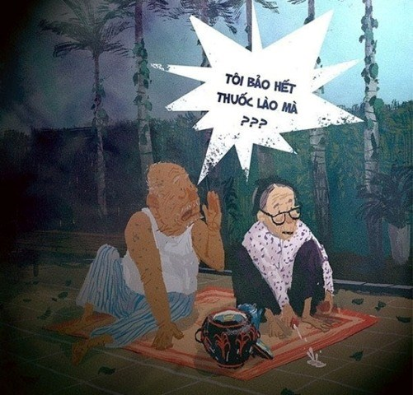
Notes:
Giáo án của Hạnh Nguyễn: https://www.facebook.com/HankNguyenn

Slide 5
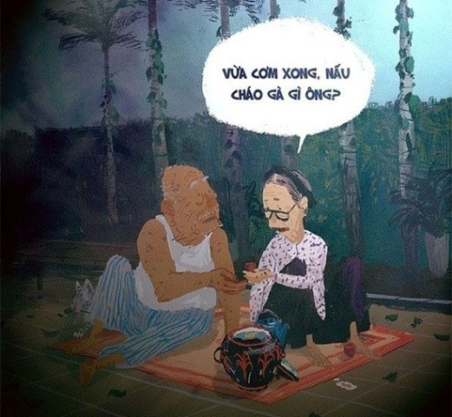
Notes:
Giáo án của Hạnh Nguyễn: https://www.facebook.com/HankNguyenn

Slide 6
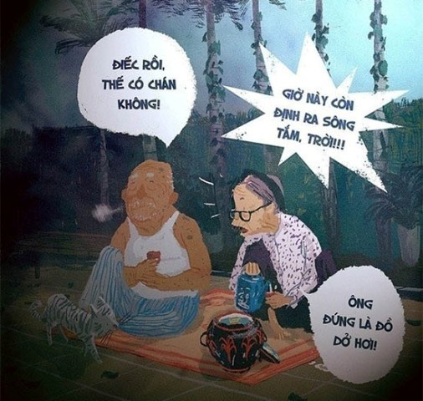
Notes:
Giáo án của Hạnh Nguyễn: https://www.facebook.com/HankNguyenn

Slide 7
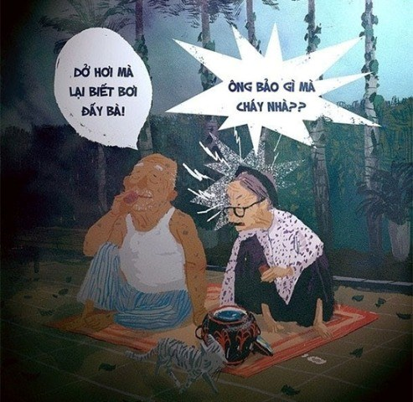
Notes:
Giáo án của Hạnh Nguyễn: https://www.facebook.com/HankNguyenn

Slide 8
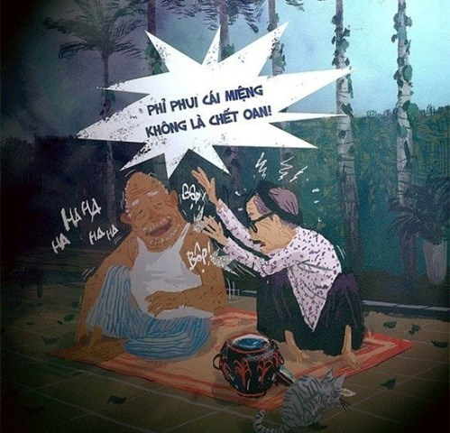
Notes:
Giáo án của Hạnh Nguyễn: https://www.facebook.com/HankNguyenn

Slide 9
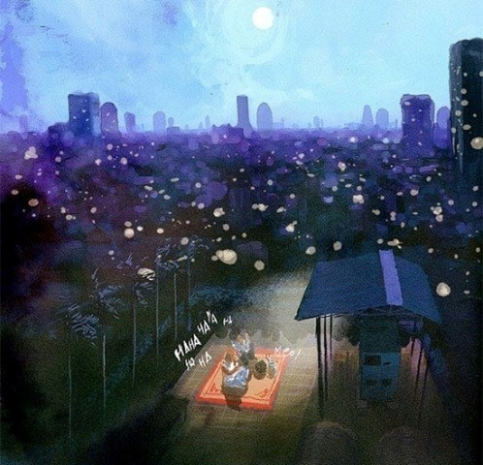
Notes:
Giáo án của Hạnh Nguyễn: https://www.facebook.com/HankNguyenn

Slide 10

CÁC PHƯƠNG CHÂM HỘI THOẠI (TIẾP)
Notes:
Giáo án của Hạnh Nguyễn: https://www.facebook.com/HankNguyenn

Slide 11

I. PHƯƠNG CHÂM QUAN HỆ
Notes:
Giáo án của Hạnh Nguyễn: https://www.facebook.com/HankNguyenn

Slide 12

Xem clip sau và hoàn thiện PBT (5’)
Nội dung đối thoại của 2 nhân vật có gì đặc biệt?
……………………………………………………………………...……………………………………………………………………...
2. Tình huống trong clip phù hợp với câu thành ngữ nào?
……………………………………………………………………...
3. Giả sử, em thường xuyên rơi vào hoàn cảnh đó, em sẽ thấy thế nào? Rút ra bài học khi giao tiếp.
……………………………………………………………………...
……………………………………………………………………...
Notes:
Giáo án của Hạnh Nguyễn: https://www.facebook.com/HankNguyenn

Slide 13
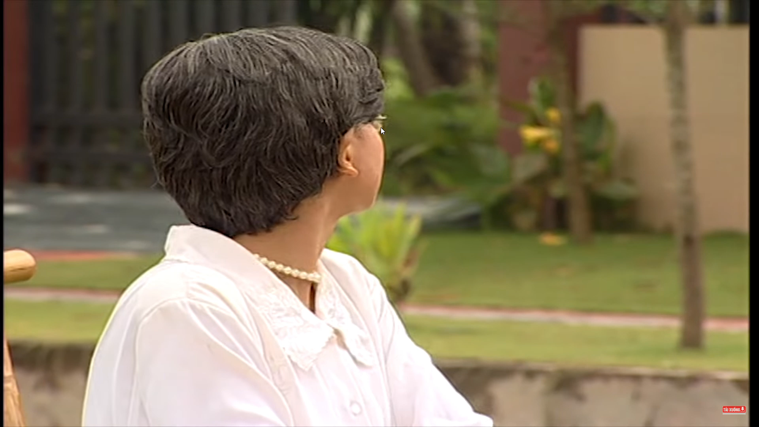
Notes:
Giáo án của Hạnh Nguyễn: https://www.facebook.com/HankNguyenn

Slide 14


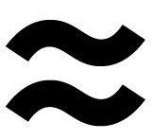

Bài học:
Phải nói đúng
đề tài đang
hội thoại.
\\
Nội dung đối thoại: Mỗi người nói một đề tài khác nhau.
“Ông nói gà, bà nói vịt”
“Trống đánh xuôi, kèn thổi ngược”
Notes:
Giáo án của Hạnh Nguyễn: https://www.facebook.com/HankNguyenn

Slide 15

Phương châm quan hệ
Khi giao tiếp cần nói đúng vào đề tài giao tiếp, tránh nói lạc đề
Đề tài nói đúng thật hay
Phương châm quan hệ tránh sai lạc đề
Notes:
Giáo án của Hạnh Nguyễn: https://www.facebook.com/HankNguyenn

Slide 16
II. PHƯƠNG CHÂM CÁCH THỨC
Notes:
Giáo án của Hạnh Nguyễn: https://www.facebook.com/HankNguyenn

Slide 17

Đọc truyện cười sau và hoàn thiện PBT (5’)
Nhận xét cách nói chuyện của anh đầy tớ Cách nói ấy đã gây ra tác hại gì?
……………………………………………………………………...……………………………………………………………………...
2. Cách nói chuyện của anh đầy tớ phù hợp với câu thành ngữ nào?
……………………………………………………………………...
3. Giả sử, em thường xuyên rơi vào hoàn cảnh đó, em sẽ thấy thế nào? Rút ra bài học khi giao tiếp.
……………………………………………………………………...
……………………………………………………………………...
Notes:
Giáo án của Hạnh Nguyễn: https://www.facebook.com/HankNguyenn

Slide 18
ANH ĐẦY TỚ
Nhà nọ có anh đầy tớ chăm chỉ nhưng mất cái tật nói năng không nên hồn nên thường mất lòng chủ.
Một lần, ông chủ sai anh ta đi đưa thư cho người bà con trên tỉnh. Anh này để phong thư vào túi rồi lên đường. Khi gặp được người bà con kia, anh ta chào hỏi lễ phép rồi sờ tay lấy thư mà không thấy. Anh sợ hãi vô cùng, run rẩy, chắp tay nói:
- Thưa ông … bẩm …. Ông chủ con …. bẩm … ông chủ sai con … mất rồi ạ!
Người bà con tái mặt hỏi lại một hồi mới hiểu rõ câu chuyện. Về nhà, ông chủ trách mắng và dặn lần sau ăn nói phải có đầu có đuôi. Anh ta hết sức vâng dạ.
Hôm sau, ông chủ đang hút thuốc thì tàn thuốc rơi vào áo khiến nó bị cháy. Anh này thấy vậy, toan hét lên thì nhớ lời ông chủ dặn tối qua. Anh chắp tay kính cẩn thưa:
- Thưa ông, con tằm nhả ra tơ, người ta mang tơ bán cho người Tàu, người Tàu đem dệt thành the rồi bán sang ta, ông mua the về may thành áo. Hôm nay ông mặc áo. Ông hút thuốc. Tàn thuốc rơi vào áo ông và áo ông đang cháy!
Notes:
Giáo án của Hạnh Nguyễn: https://www.facebook.com/HankNguyenn

Slide 19
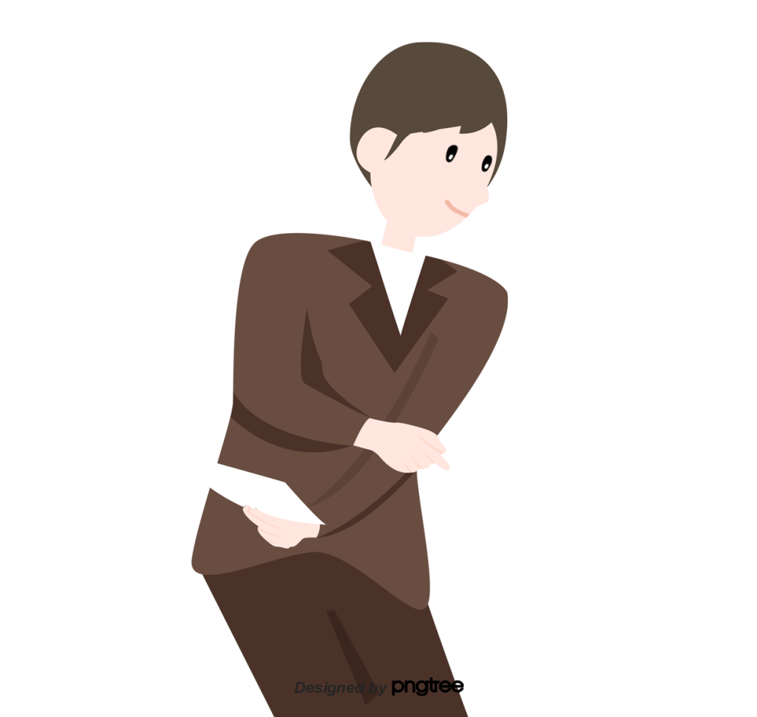
- Thưa ông … bẩm …. Ông chủ con …. bẩm … ông chủ sai con … mất rồi ạ!
→Nói năng ấp úng, mơ hồ không rành mạch, không thoát ý.
“Lúng búng như ngậm hột thị”
Notes:
Giáo án của Hạnh Nguyễn: https://www.facebook.com/HankNguyenn

Slide 20
Thưa ông, con tằm nhả ra tơ, người ta mang tơ bán cho người Tàu, người Tàu đem dệt thành the rồi bán sang ta, ông mua the về may thành áo. Hôm nay ông mặc áo. Ông hút thuốc. Tàn thuốc rơi vào áo ông và áo ông đang cháy!
→Nói năng dài dòng, rườm rà
“Dây cà ra dây muống.”
Notes:
Giáo án của Hạnh Nguyễn: https://www.facebook.com/HankNguyenn

Slide 21
Bài học:
Nói năng phải ngắn
gọn, rõ ràng, rành
mạch; tránh cách
nói mơ hồ,
khó hiểu
Nói năng ấp úng, mơ hồ không rành mạch, không thoát ý.
Nói năng dài dòng, dườm dà
➔ Người nghe không hiểu hoặc hiểu sai, bị ức chế, không gây thiện cảm.
Notes:
Giáo án của Hạnh Nguyễn: https://www.facebook.com/HankNguyenn

Slide 22
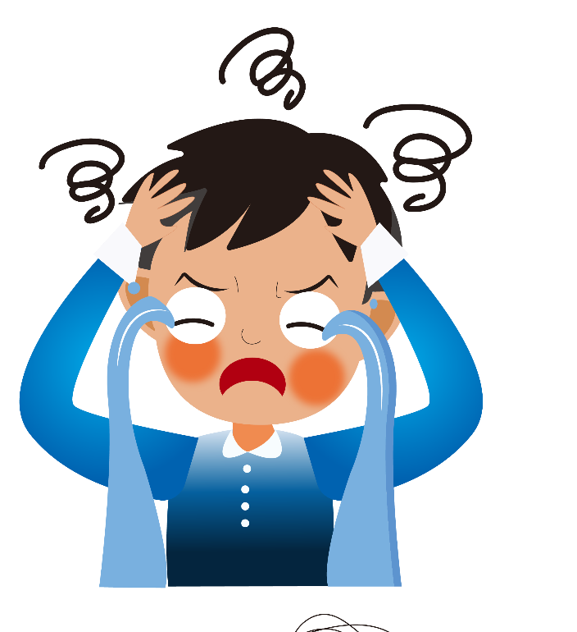
Phương châm cách thức
Khi giao tiếp, cần chú ý nói ngắn gọn, rành mạch, tránh cách nói mơ hồ
Phương châm cách thức liền kề
Rành mạch, ngắn gọn tránh bề lơ mơ.
Notes:
Giáo án của Hạnh Nguyễn: https://www.facebook.com/HankNguyenn

Slide 23
III. PHƯƠNG CHÂM LỊCH SỰ
Notes:
Giáo án của Hạnh Nguyễn: https://www.facebook.com/HankNguyenn

Slide 24
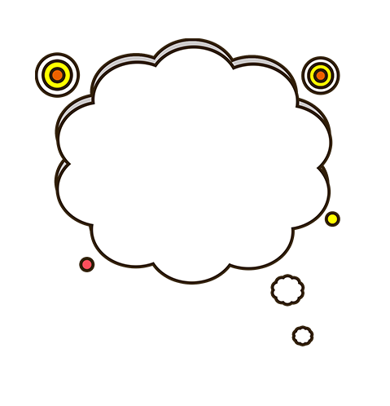
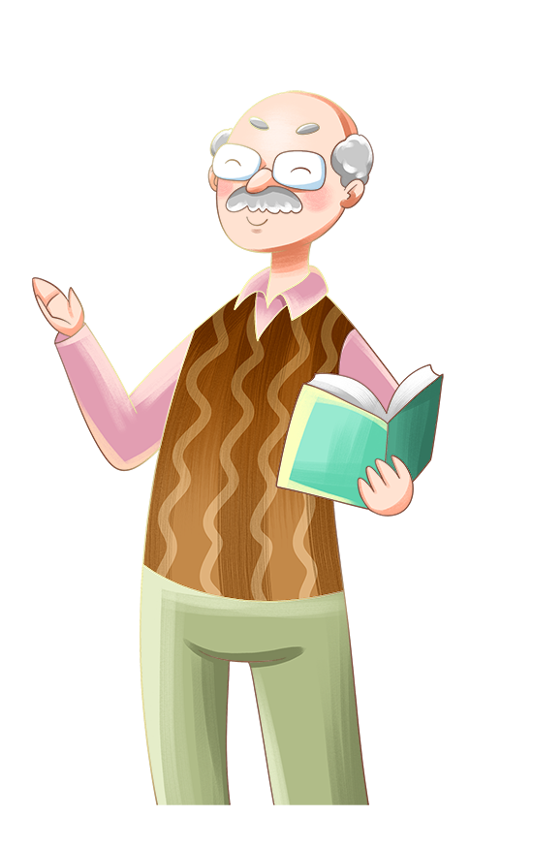
Đọc 2 câu chuyện sau và so sánh cách ứng xử của những nhân vật trong câu chuyện. Cách ứng xử đó đem lại lợi ích/ tác hại gì cho nhân vật?
Notes:
Giáo án của Hạnh Nguyễn: https://www.facebook.com/HankNguyenn

Slide 25
NGƯỜI ĂN XIN
Một người ăn xin đã già. Đôi mắt ông đỏ hoe,nước mắt ông giàn giụa, đôi môi tái nhợt,áo quần tả tơi. Ông chìa tay xin tôi:
Tôi lục hết túi nọ đến túi kia, không có lấy một xu, không có cả khăn tay, chẳng có gì hết. Ông vẫn đợi tôi. Tôi chẳng biết làm thế nào. Bàn tay tôi run run nắm chặt lấy bàn tay run rẩy của ông:
-Xin ông đừng giận cháu! Cháu không có gì cho ông cả.
Ông nhìn tôi chăm chăm, đôi môi nởc nụ cười:
-Cháu ơi, cảm ơn cháu! Như vậy là cháu đã cho lão rồi.
Khi ấy tôi chợt hiểu ra: Cả tôi nữa, tôi cũng vừa nhận được một cái gì đó của ông.
NỮ DOANH NHÂN
Trong 1 bữa tiệc sang trọng, mọi người đang vui vẻ, chúc tụng nhau thì 1 nữ doanh nhân bước vào. Bà ta vênh váo, chê bai mọi người khiến họ mất mặt.
Đột nhiên, bà ta để ý đến người chơi dương cầm. Trong khi mọi người hết lời khen ngợi, bà lại cao giọng chê bai: “Anh chơi đàn cũng khá hay, tuy nhiên, cái dải nơ của anh dài quá, thật thiếu thẩm mỹ”. Nói rồi, bà cầm chiếc kéo nhỏ, vẻ mặt đắc thắc, tiến lại cắt xoẹt cái dải nơ trên cổ áo người nghệ sỹ.
Anh này bảo: “Cảm ơn bà, tiện thể bà cho tôi mượn chiếc kéo, tôi thấy cái lưỡi của bà cũng hơi dài và thiếu thẩm mĩ”.
Tất cả khán phòng cười ồ lên, còn nữ doanh nhân xấu hổ lảng đi mất.
Notes:
Giáo án của Hạnh Nguyễn: https://www.facebook.com/HankNguyenn

Slide 26
NGƯỜI ĂN XIN
Một người ăn xin đã già. Đôi mắt ông đỏ hoe,nước mắt ông giàn giụa, đôi môi tái nhợt,áo quần tả tơi. Ông chìa tay xin tôi:
Tôi lục hết túi nọ đến túi kia, không có lấy một xu, không có cả khăn tay, chẳng có gì hết. Ông vẫn đợi tôi. Tôi chẳng biết làm thế nào. Bàn tay tôi run run nắm chặt lấy bàn tay run rẩy của ông:
-Xin ông đừng giận cháu! Cháu không có gì cho ông cả.
Ông nhìn tôi chăm chăm, đôi môi nởc nụ cười:
-Cháu ơi, cảm ơn cháu! Như vậy là cháu đã cho lão rồi.
Khi ấy tôi chợt hiểu ra: Cả tôi nữa, tôi cũng vừa nhận được một cái gì đó của ông.
Cậu bé và người ăn xin cư xử lịch sự với nhau, tôn trọng và dành cho nhau những hành động, lời nói đầy tình yêu thương
→ Cả hai đều nhận được tình cảm chân thành và tôn trọng lẫn nhau
Notes:
Giáo án của Hạnh Nguyễn: https://www.facebook.com/HankNguyenn

Slide 27
NỮ DOANH NHÂN
Trong 1 bữa tiệc sang trọng, mọi người đang vui vẻ, chúc tụng nhau thì 1 nữ doanh nhân bước vào. Bà ta vênh váo, chê bai mọi người khiến họ mất mặt.
Đột nhiên, bà ta để ý đến người chơi dương cầm. Trong khi mọi người hết lời khen ngợi, bà lại cao giọng chê bai: “Anh chơi đàn cũng khá hay, tuy nhiên, cái dải nơ của anh dài quá, thật thiếu thẩm mỹ”. Nói rồi, bà cầm chiếc kéo nhỏ, vẻ mặt đắc thắc, tiến lại cắt xoẹt cái dải nơ trên cổ áo người nghệ sỹ.
Anh này bảo: “Cảm ơn bà, tiện thể bà cho tôi mượn chiếc kéo, tôi thấy cái lưỡi của bà cũng hơi dài và thiếu thẩm mĩ”.
Tất cả khán phòng cười ồ lên, còn nữ doanh nhân xấu hổ lảng đi mất.
Nữ doanh nhân “vênh váo”, thô lỗ “chê bai” người khác
Nhận lại sự khinh miệt, không tôn trọng của mọi người
Xấu hổ lảng đi
Notes:
Giáo án của Hạnh Nguyễn: https://www.facebook.com/HankNguyenn

Slide 28
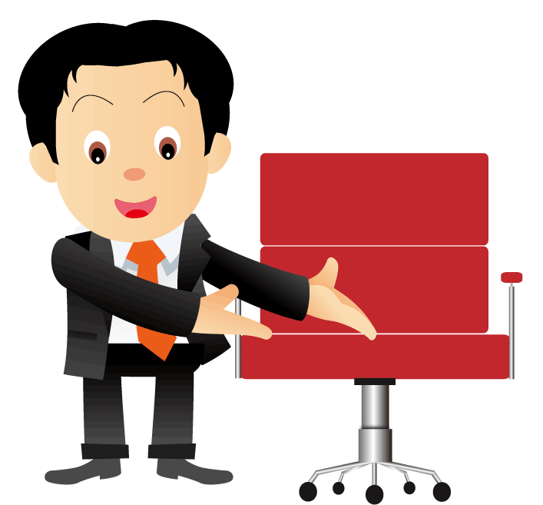
Phương châm
lịch sự
Khi giao tiếp, cần chú ý nói lễ phép, tế nhị, tôn trọng người khác, nhất là người lớn tuổi.
Phương châm lịch sự em ơi!
Tế nhị, tôn trọng người thời chớ quên.
Notes:
Giáo án của Hạnh Nguyễn: https://www.facebook.com/HankNguyenn

Slide 29
IV.
LUYỆN TẬP
Notes:
Giáo án của Hạnh Nguyễn: https://www.facebook.com/HankNguyenn

Slide 30
Các phương châm hội thoại
Phương
châm
về
lượng
Phương
châm
về
chất
Phương
châm
quan
hệ
Phương
châm
cách
thức
Phương
châm
lịch
sự
Notes:
Giáo án của Hạnh Nguyễn: https://www.facebook.com/HankNguyenn

Slide 31
Nối
Cột A
1. Phương châm về lượng
2. Phương châm về chất
3. Phương châm quan hệ
4. Phương châm cách thức
5.Phương châm lịch sự
Cột B
a. Nói ngắn gọn, rành mạch, tránh cách nói mơ hồ.
b. Khi nói cần tế nhị và tôn trọng người khác.
c. Nội dung lời nói đáp ứng đúng yêu cầu giao tiếp, không thiếu, không thừa.
d. Không nói những điều mà mình không tin là đúng hay không có bằng chứng xác thực
e. Nói vào đúng đề tài giao tiếp, tránh nói lạc đề.
Notes:
Giáo án của Hạnh Nguyễn: https://www.facebook.com/HankNguyenn

Slide 32
Nối
Cột A
1. Nói móc
2. Nói ra đầu ra đũa
3. Nói leo
4. Nói mát
5. Nói hớt
Cột B
a) Nói dịu nhẹ như khen, nhưng thật ra là mỉa mai, chê trách
b) Nói trước lời mà người khác chưa kịp nói
c)Nói nhằm châm chọc điều không hay của người khác một cách cố ý là
d) Nói chen vào chuyện của người trên khi không được hỏi đến là
e) Nói rành mạch, cặn kẽ, có trước có sau là
Notes:
Giáo án của Hạnh Nguyễn: https://www.facebook.com/HankNguyenn

Slide 33
Truy tìm kho báu
Notes:
Giáo án của Hạnh Nguyễn: https://www.facebook.com/HankNguyenn

Slide 34



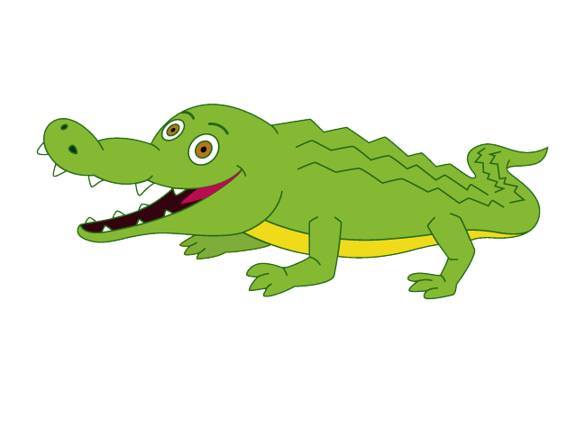
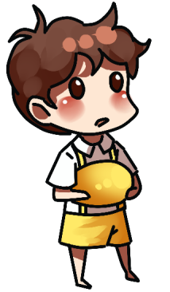

2
2
1
1
START
Notes:
Giáo án của Hạnh Nguyễn: https://www.facebook.com/HankNguyenn

Slide 35


Những câu ca dao, tục ngữ sau khuyên chúng ta điều gì: “Lời chào cao hơn mâm cỗ” ; “Lời nói chẳng mất tiền mua / Lựa lời mà nói cho vừa lòng nhau” ; “Kim vàng ai nỡ uốn câu / Người khôn ai nỡ nói nhau nặng lời.”
Suy nghĩ, lựa chọn ngôn ngữ khi giao tiếp + Có thái độ tôn trọng, lịch sự với người đối thoại
Notes:
Giáo án của Hạnh Nguyễn: https://www.facebook.com/HankNguyenn

Slide 36
Phép tu từ từ vựng nào đã học liên quan trực tiếp đến phương châm lịch sự, cho VD
Nói giảm nói tránh
Notes:
Giáo án của Hạnh Nguyễn: https://www.facebook.com/HankNguyenn

Slide 37



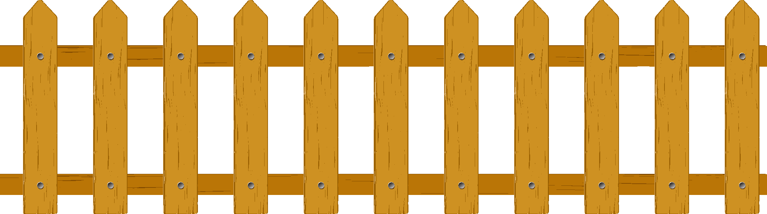
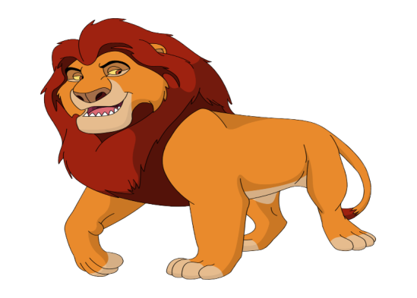
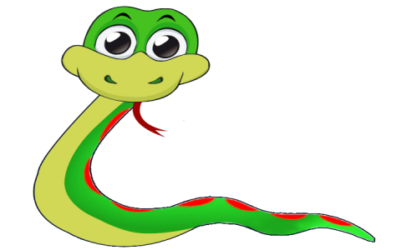
Notes:
Giáo án của Hạnh Nguyễn: https://www.facebook.com/HankNguyenn

Slide 38
Giải thích nghĩa của thành ngữ “nói băm nói bổ”, “nói như đấm vào tai”, và cho biết nó liên quan đến PCHT nào?
+ Nói băm nói bổ: nói bốp chát, xỉa xói, thô bạo
+ Nói như đấm vào tai: nói mạnh, trái ý người khác, khó nghe
→ Phương châm lịch sự
Notes:
Giáo án của Hạnh Nguyễn: https://www.facebook.com/HankNguyenn

Slide 39
Tìm những câu ca dao/ tục ngữ/ thành ngữ khuyên dạy chúng ta cách nói năng lịch sự
- Chim khôn kêu tiếng rảnh rang / Người khôn nói tiếng dịu dàng dễ nghe
- Vàng thì thử lửa thử than / Chuông thì thử tiếng, người ngoan thử lời
Notes:
Giáo án của Hạnh Nguyễn: https://www.facebook.com/HankNguyenn

Slide 40

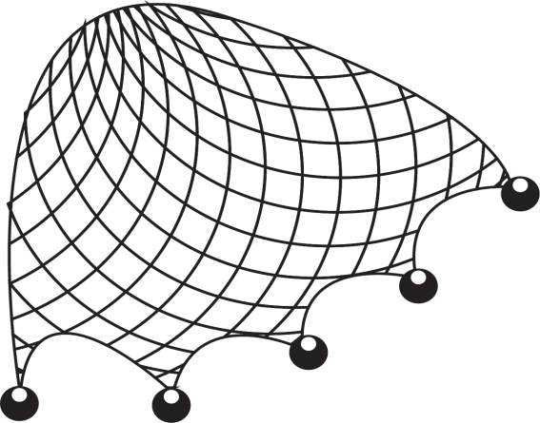
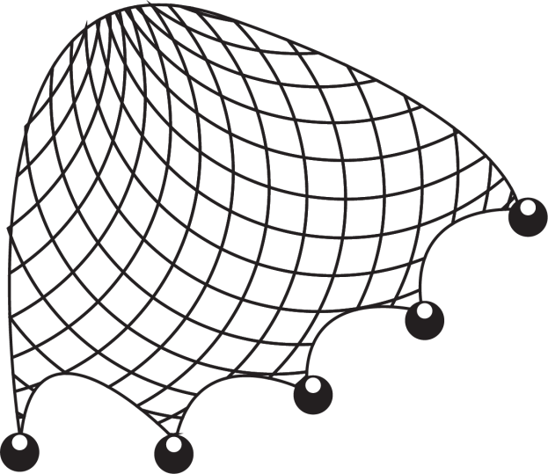

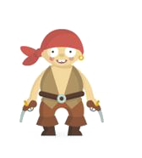
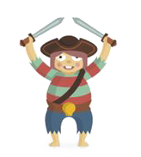
Notes:
Giáo án của Hạnh Nguyễn: https://www.facebook.com/HankNguyenn

Slide 41

Vì sao đôi khi người nói phải dùng câu “nhân tiện đây xin hỏi”
Khi người nói muốn hỏi 1 vấn đề nào đó không thuộc đề tài đang trao đổi (phương châm quan hệ)
Notes:
Giáo án của Hạnh Nguyễn: https://www.facebook.com/HankNguyenn

Slide 42
Vì sao đôi khi người nói phải dùng câu “cực chẳng đã tôi phải nói ; tôi nói điều này không phải anh bỏ qua cho; biết là làm anh không vui, nhưng…”
Khi người nói muốn ngầm xin lỗi trước người nghe về những điều mình sắp nói (phương châm lịch sự)
Notes:
Giáo án của Hạnh Nguyễn: https://www.facebook.com/HankNguyenn

Slide 43
















3
2
1
Notes:
Giáo án của Hạnh Nguyễn: https://www.facebook.com/HankNguyenn

Slide 44
Vì sao đôi khi người nói phải dùng câu “đừng nói leo; đừng ngắt lời như thế; đừng nói cái giọng đó với tôi.”
Khi người nói muốn nhắc nhở người nghe phải tôn trọng (Phương châm lịch sự)
Notes:
Giáo án của Hạnh Nguyễn: https://www.facebook.com/HankNguyenn

Slide 45
Giải thích nghĩa của thành ngữ “điều nặng tiếng nhẹ”, “mồm loa mép giải” và cho biết nó liên quan đến PCHT nào?
+ Điều nặng tiếng nhẹ: nói trách móc, chì chiết
+ Mồm loa tép giải: lắm lời, đanh đá, nói át người khác
→ Phương châm lịch sự
Notes:
Giáo án của Hạnh Nguyễn: https://www.facebook.com/HankNguyenn

Slide 46
Giải thích nghĩa của thành ngữ “nửa úp nửa mở”, “đánh trống lảng” và cho biết nó liên quan đến PCHT nào?
+ Phương châm cách thức: nửa úp nửa mở
+ Phương châm quan hệ: đánh trống lảng
Notes:
Giáo án của Hạnh Nguyễn: https://www.facebook.com/HankNguyenn

Slide 47
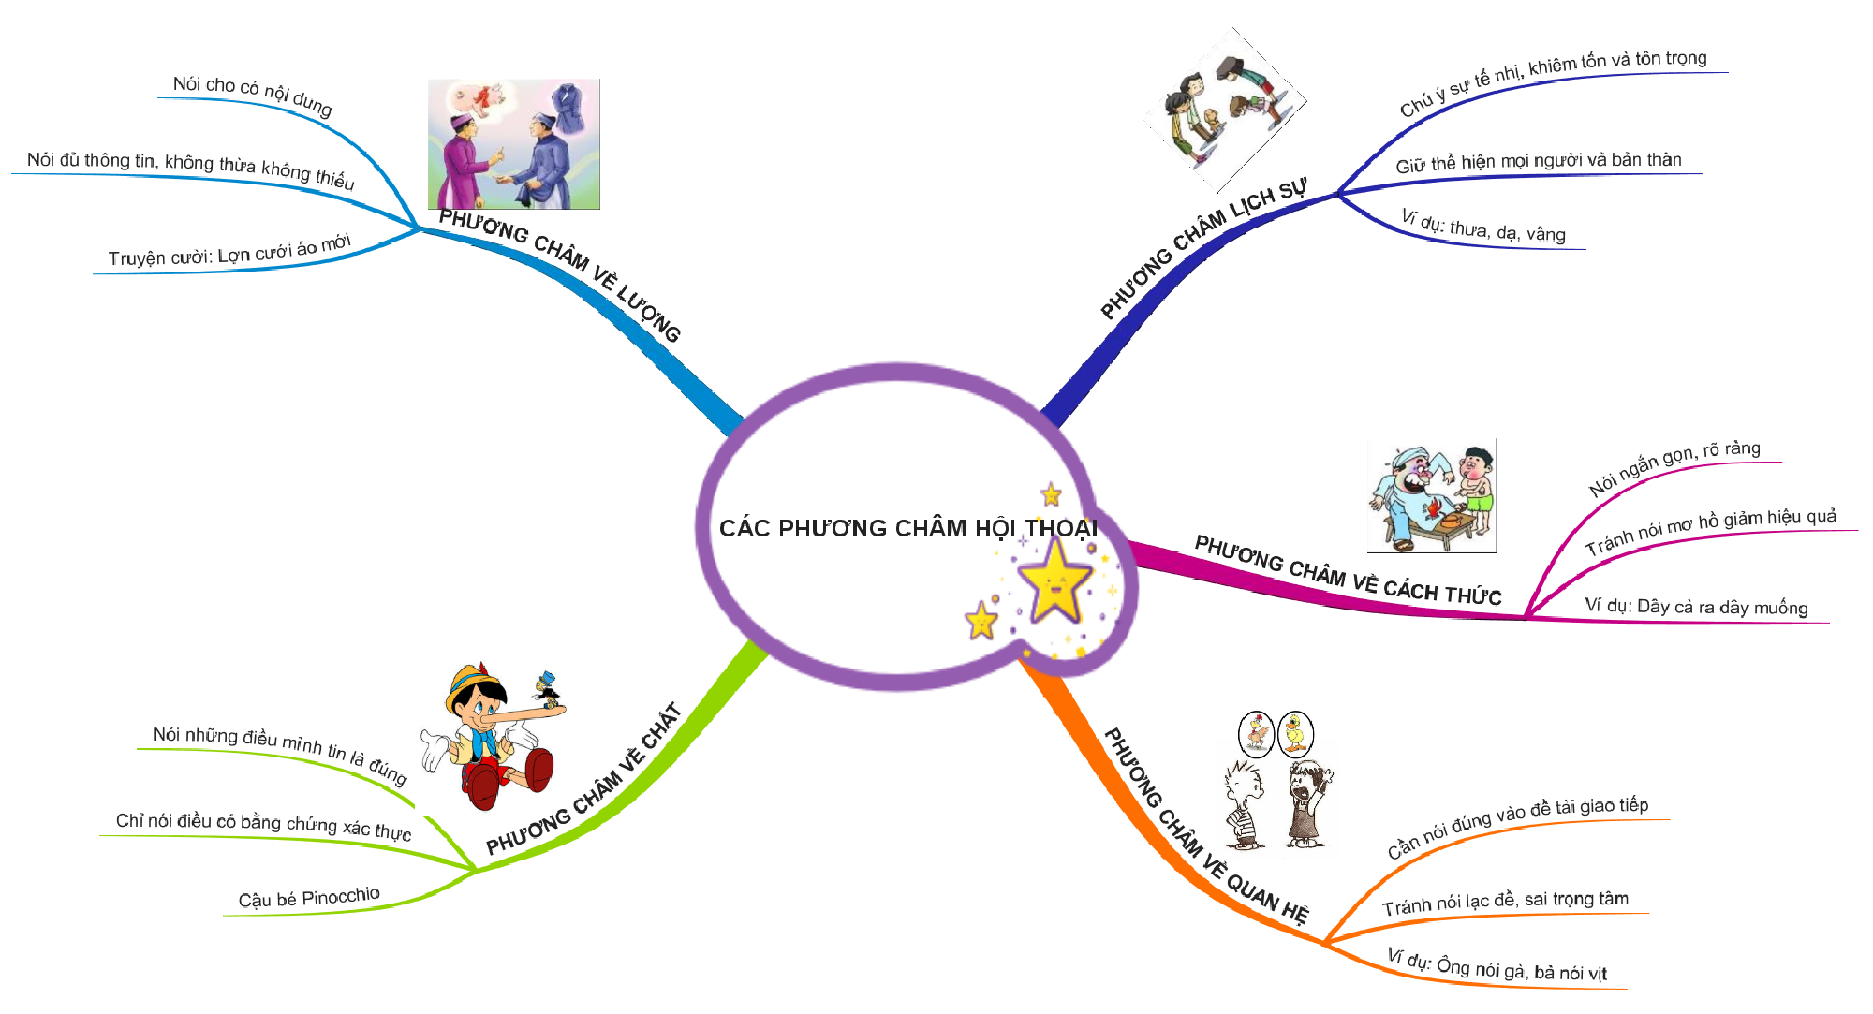
Notes:
Giáo án của Hạnh Nguyễn: https://www.facebook.com/HankNguyenn

Slide 48
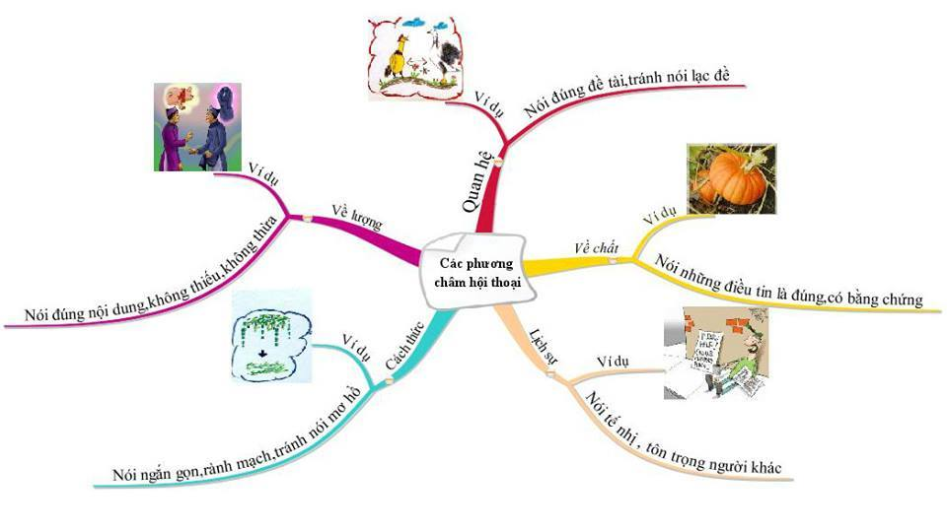
Notes:
Giáo án của Hạnh Nguyễn: https://www.facebook.com/HankNguyenn

Slide 49
Lời chưa nói, ta làm chủ nó
Lời nói ra rồi, nó làm chủ ta
Notes:
Giáo án của Hạnh Nguyễn: https://www.facebook.com/HankNguyenn

Slide 50
Học thuộc ghi nhớ về các phương châm hội thoại
1
HƯỚNG DẪN TỰ HỌC
Xây dựng 1 đoạn hội thoại có sử dụng thành ngữ/ tục ngữ có liên quan đến phương châm lịch sự
2
3
Chuẩn bị bài “Sử dụng yếu tố miêu tả trong văn bản thuyết minh”
Notes:
Giáo án của Hạnh Nguyễn: https://www.facebook.com/HankNguyenn

Slide 51
Hẹn gặp lại
các em
trong buổi
học tới!
Notes:
Giáo án của Hạnh Nguyễn: https://www.facebook.com/HankNguyenn

